Slide 1


Reglementarea ambalajului din lemn utilizat în comerțul internațional
Or. Chișinău, 15 martie 2023

Slide 2
Important
Ambalajul din lemn neprelucrat constituie o cale de introducere și răspândire a organismelor dăunătoare. În acest sens Convenția internațională pentru protecția plantelor (IPPC), a elaborat și aprobat Standardul Internațional pentru măsuri fitosanitare Reglementarea materialelor de ambalaj din lemn în comerțul internațional (ISPM 15), care abordează în mod direct necesitatea de a trata ambalajul din lemn cu o grosime mai mare de 6 mm, utilizat pentru transportul produselor de origine vegetală între țări.

Slide 3
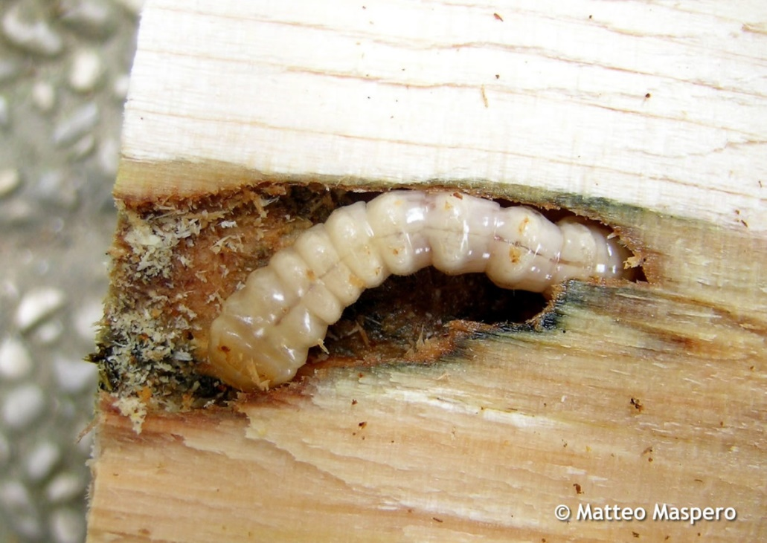
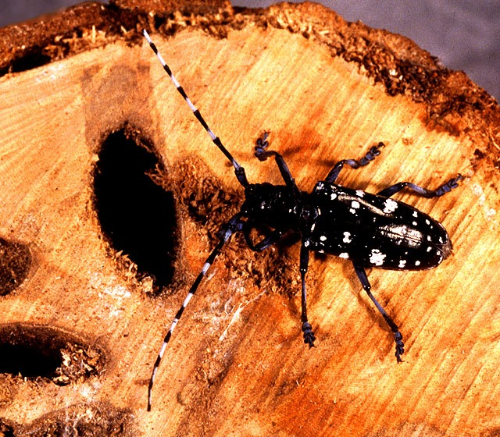
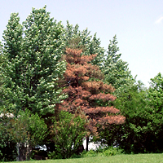
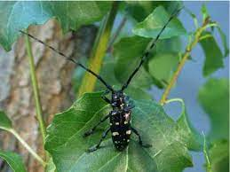
Anoplophora chinensis Bursaphelenchus xylophilus
Dăunătorii vizați sunt organisme de carantină a lemnului, care pot cauza daune serioase culturilor ornamentale, forestiere și pomicole. Ei atacă atât pomii firavi cât și pe cei sănătoși. De asemenea, daunele produse de larve și adulți duc la slăbirea structurii arborilor și au un impact negativ asupra sănătății pădurilor ce pot cauza pierderi economice în interiorul țării cât si a celor de import.

Slide 4
Măsuri fitosanitare aprobate
Materialele de ambalaj din lemn se introduc pe teritoriul Uniunii numai dacă îndeplinesc următoarele cerințe:
Utilizează lemnul decojit;
Aplică tratamente aprobate și respectă cerințele prevăzute în anexa 1 din Standardul internațional pentru măsuri fitosanitare (ISPM 15);
Sunt marcate cu marcajul menționat în anexa 2 din (ISPM 15). Marcajul se aplică de către un operator înregistrat autorizat în conformitate cu art. 98 din Regulamentul (UE) 2016/2031privind măsurile de protecție împotriva organismelor dăunătoare plantelor.

Slide 5
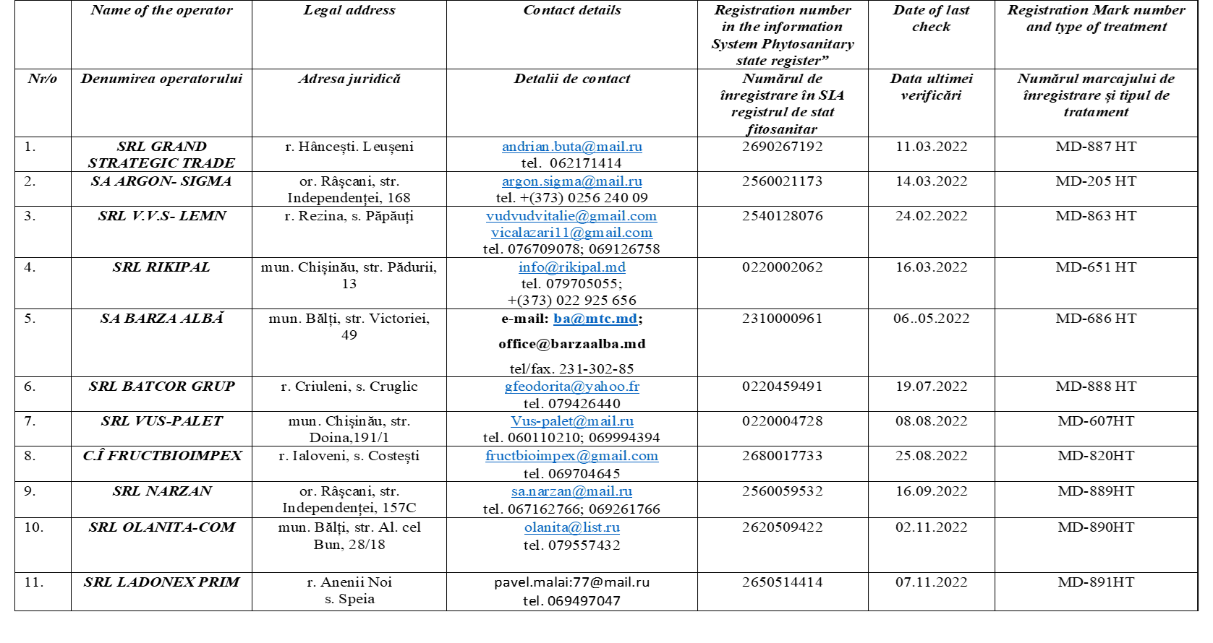

Slide 6
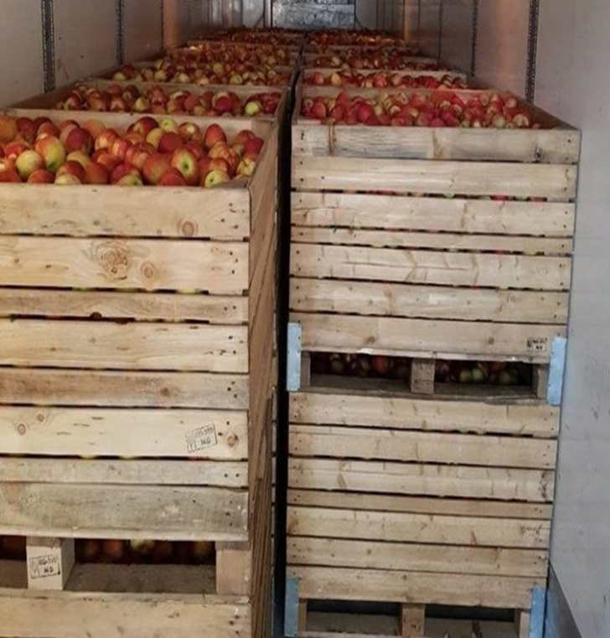
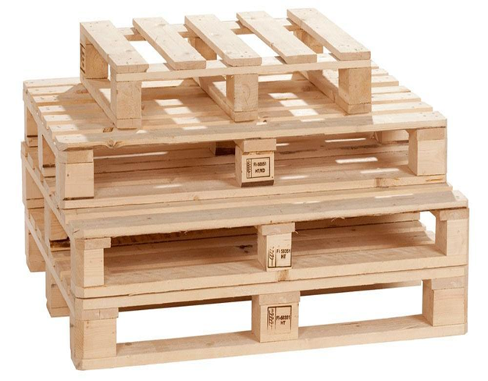
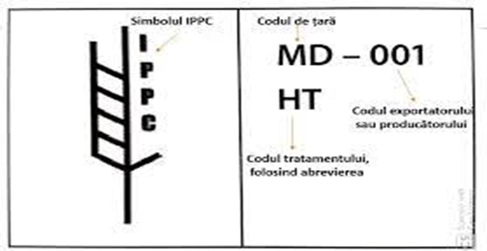
Marcarea materialelor de ambalaj din lemn
Marcajul certifică faptul că materialul de ambalaj din lemn a fost supus unui tratament fitosanitar și constă din următoarele componente:
Simbolul IPPC;
Codul țării;
Codul producătorului/furnizorului de tratament
Codul tratamentului folosind abrevierea corespunzătoare (HT – tratament termic).
Pentru a reduce numărul de notificări din alte state, exportatorii ce utilizează ambalaje din lemn, trebuie să se asigure că respectă cerințele prevăzute la anexa nr. 2 din Standardul internațional pentru măsuri fitosanitare (ISPM 15).

Slide 7
Reutilizarea, repararea materialelor de ambalaj din lemn
Reutilizarea ambalajelor din lemn
Ambalajul din lemn care a fost tratat și marcat în conformitate cu standardul (ISPM 15) și care nu a fost reparat, refabricat sau alte modificări nu necesită retratare sau marcare pe durata utilizării acestora.
Ambalaj din lemn reparat
Ambalajele din lemn reparate sun cele care au până la o treime din componente înlocuite. La reparația ambalajele din lemn se utilizează numai lemn tratat și marcat individual fiecare unitate adăugată. Reparația ambalajului se efectuează de către un operator înregistrat autorizat. În cazul când ambalajul reparat poartă multiple marcaje creează probleme în determinarea originii acestuia atunci când sunt depistate organisme dăunătoare. De aceea marcajele anterioare trebuie șterse, ambalajul fiind retratat în conformitate cu anexa 1 și apoi se aplică marcajul conform anexei 2 din ISPM 15.

Slide 8
Mulțumesc pentru atenție Direcția protecția plantelor

